Slide 1
Муниципальное автономное дошкольное образовательное учреждение №91«Детский сад»
«Использование игровых технологий в речевом развитии детей дошкольного возраста»
Составили воспитатели:
Мартыненко Н. С
Соловьева В. С
Кемерово 2023г

Slide 2
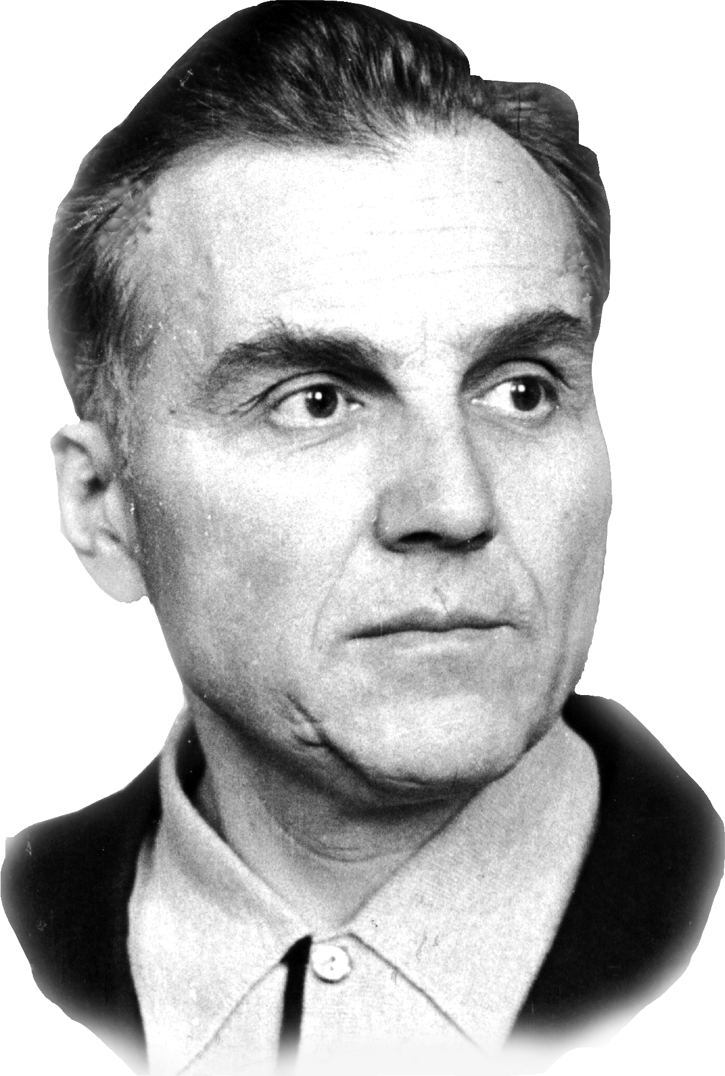
«Без игры нет и не может быть полноценного умственного развития.
Игра-это огромное светлое окно, через которое в духовный мир ребёнка вливается живительный поток представлений, понятий окружающего мира».
«Игра – это искра, зажигающая огонек пытливости и любознательности».
«В игре ребенок живет, и следы этой жизни глубже остаются в нем, чем следы действительно жизни».
В.А.Сухомлинский

Slide 3
ЦЕЛЬ ИГРОВОЙ ТЕХНОЛОГИИ
– не менять ребёнка и не переделывать его, не учить его каким-то специальным поведенческим навыкам, а дать возможность «прожить» в игре волнующие его ситуации при полном внимании и сопереживании взрослого
Задачи:
достигнуть высокого уровня мотивации, осознанной потребности в усвоении знаний и умений за счет собственной активности ребенка.
подобрать средства, активизирующие деятельность детей и повышающие ее результативность.

Slide 4
ОСНОВЫ РЕАЛИЗАЦИИ ИГРОВОЙ ТЕХНОЛОГИИ:
Дидактическая цель ставится в форме игровой задачи
Образовательная деятельность подчиняется правилам игры
Успешное выполнение дидактического задания связывается с игровым результатом
Учебный материал используется в качестве её средства
Игровой материал должен активизировать образовательный процесс и повышать эффективность освоения учебного материала.

Slide 5
ИГРОВЫЕ ТЕХНОЛОГИИ В РЕЧЕВОМ РАЗВИТИИ:
дидактические игры,
театрализованные игры, пальчиковые игры,
игровые приемы при рассказывании и заучивании стихотворений,
игровые приемы при развитии
звуковой культуры речи (ЗКР).
Цель: создание максимально благоприятных условий для речевого развития детей посредством игровых технологий.
Между игрой и речью существует двусторонняя связь. С одной стороны, речь развивается и активизируется в игре, с другой сама игра развивается под влиянием развития речи. Ребенок словом обозначает свои действия, этим самым осмысливает их, словом он пользуется и чтобы дополнить действия, выразить свои мысли и чувства.

Slide 6
ДИДАКТИЧЕСКИЕ ИГРЫ
Большую роль в становлении речи детей имеют и дидактические игры. При помощи дидактических игр развивается речь, пополняется и активизируется словарь, формируется правильное звукопроизношение, развивается связная речь, умение правильно выражать свои мысли.
Виды дидактических игр:
Образовательные и воспитательные задачи
игры с наглядным материалом,
словесные игры,
игры с предметами,
настольно-печатные игры,
специальные лексические упражнения
Правила
Игровые действия
образовательные структурные элементы дидактической игры

Slide 7
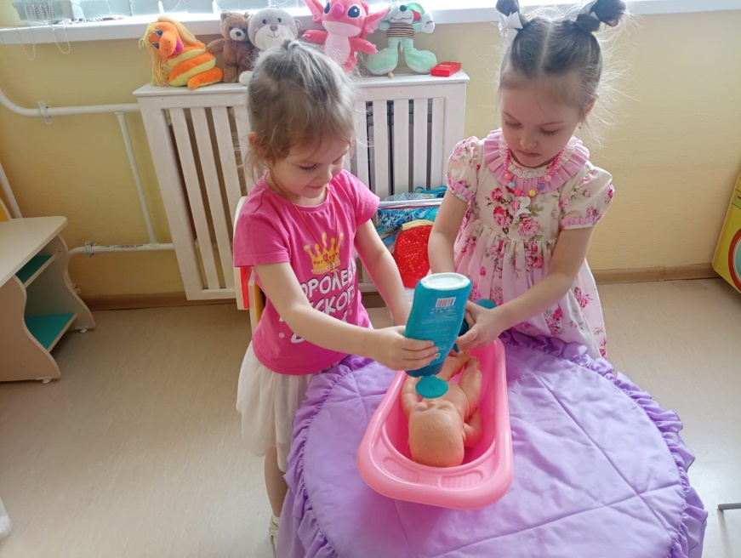
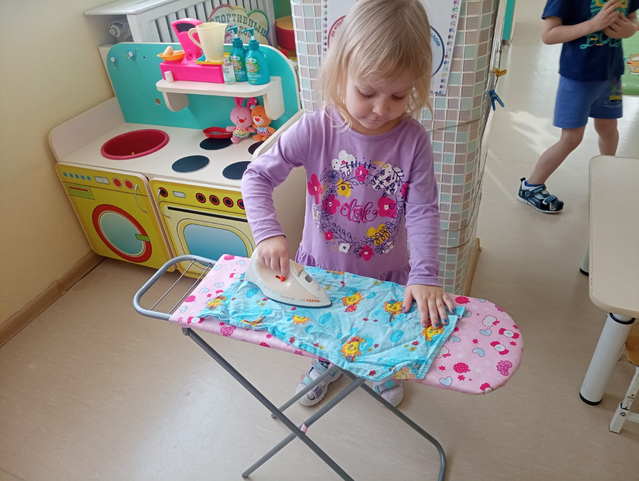
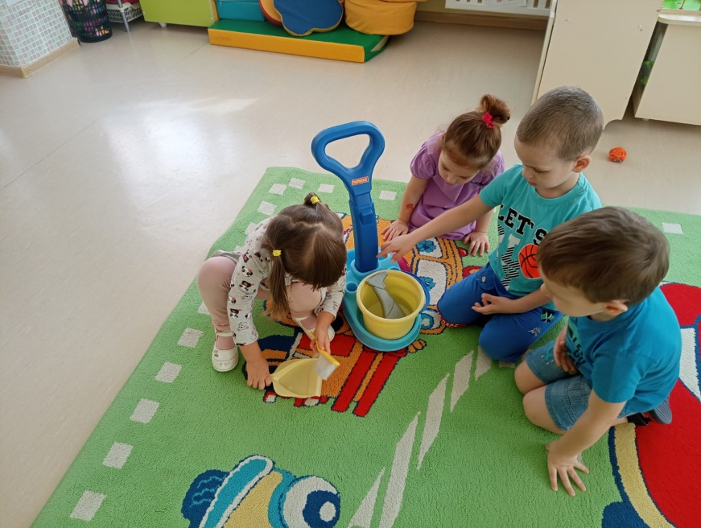
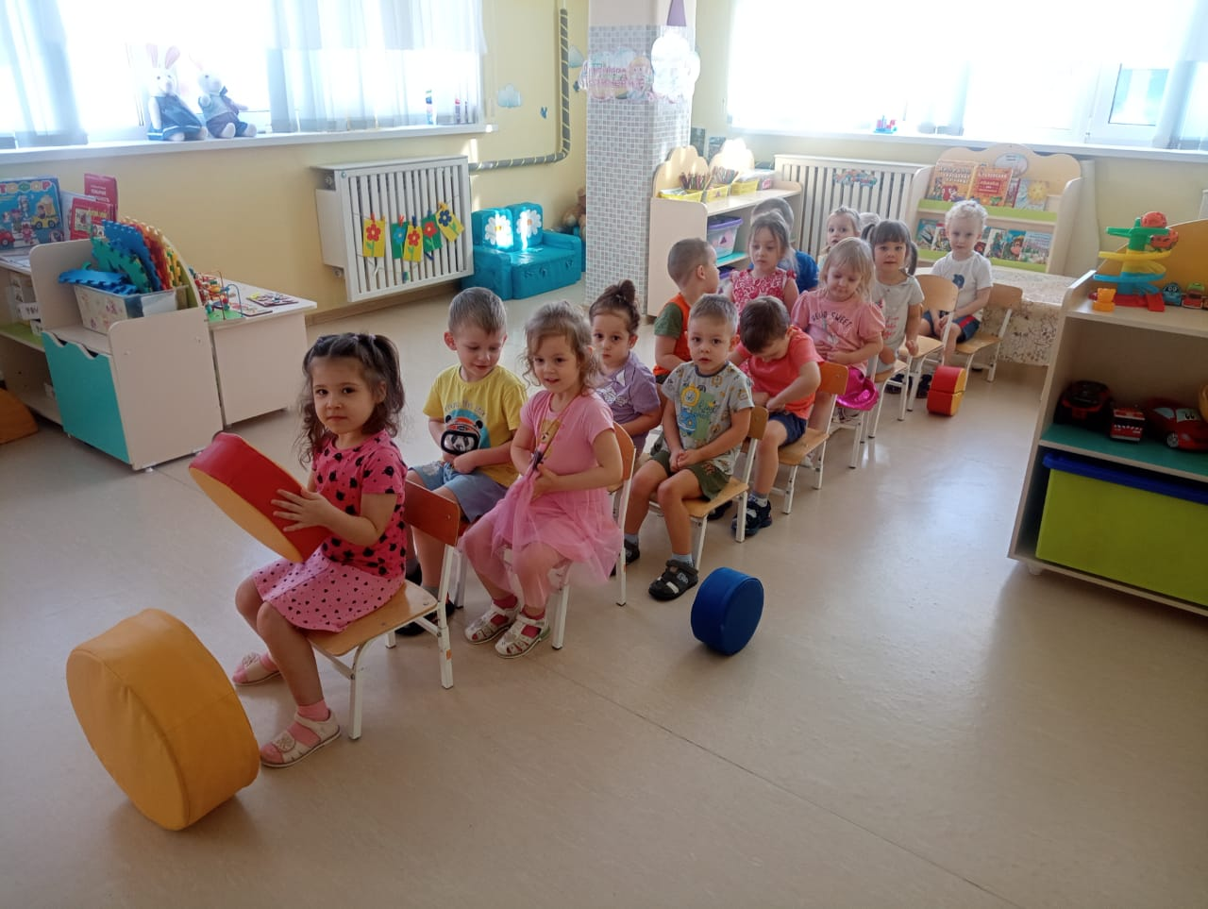

Slide 8
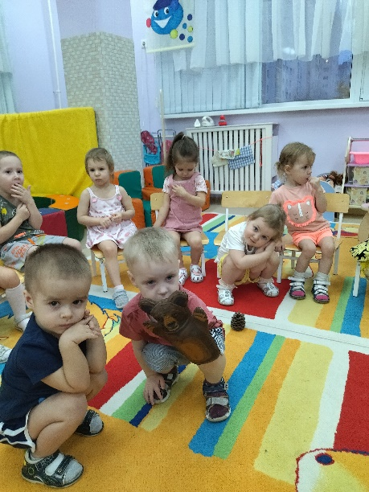
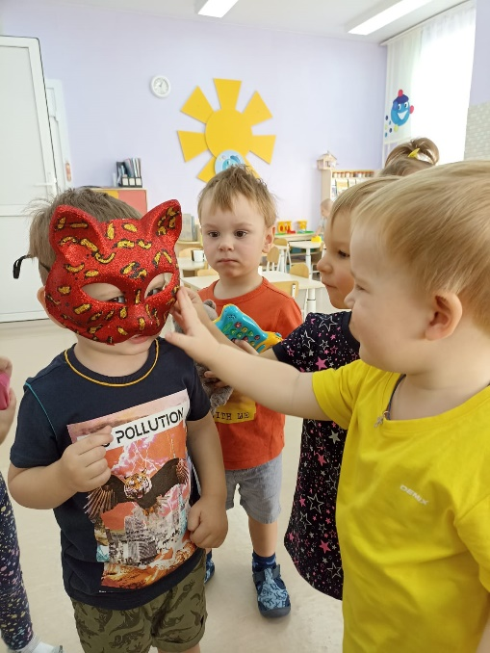
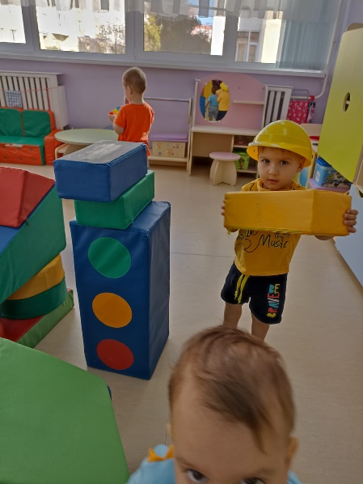
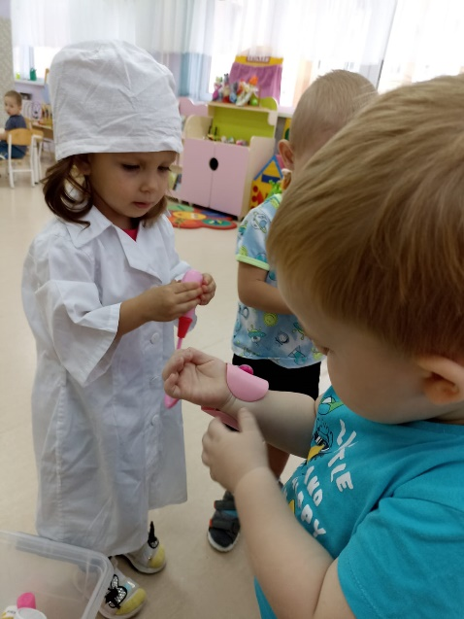
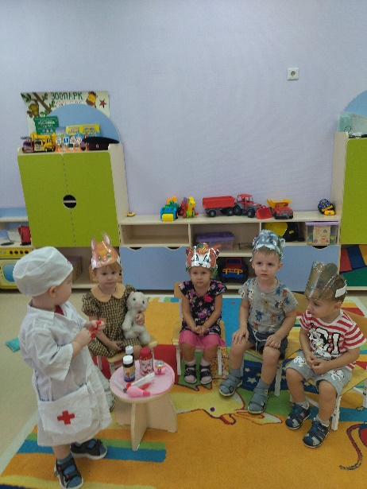
Игры можно классифицировать по разному, однако все они имеют одну общую черту: они по своей сути являются развивающими, т. к. абсолютно любая игра развивает психические процессы — познавательные, эмоциональные, коммуникативные.
ТЕАТРАЛИЗОВАННЫЕ ИГРЫ
Режиссерские игры
Игры — драматизации

Slide 9
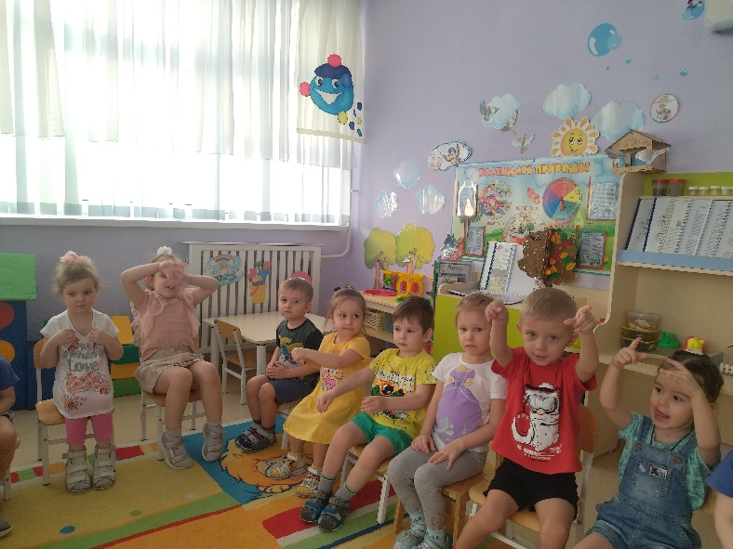
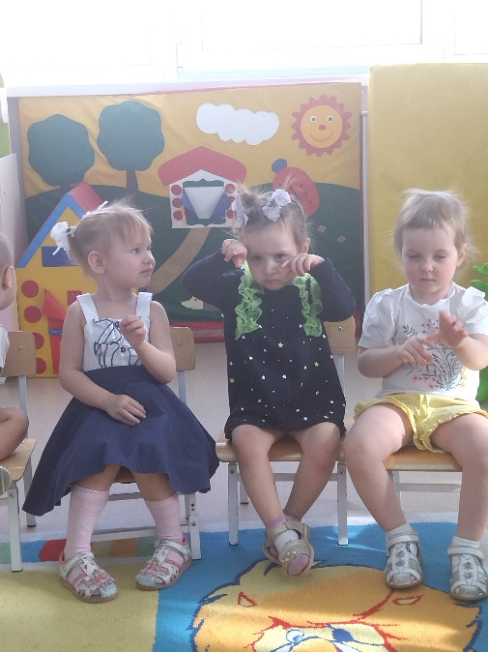
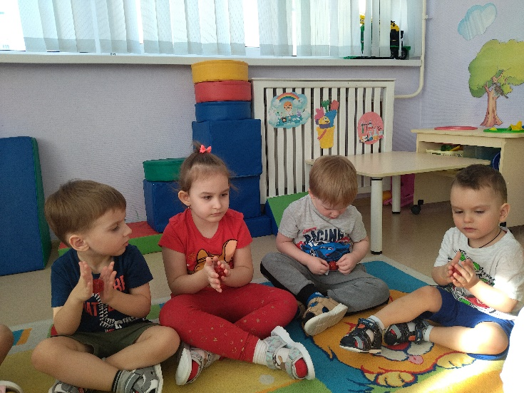
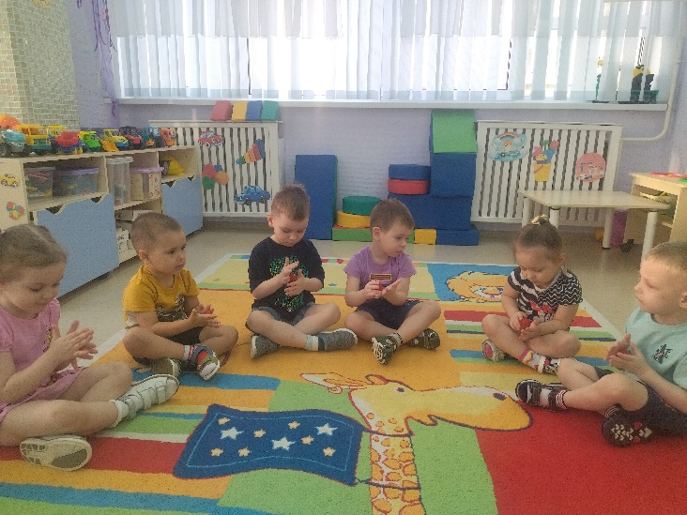
ПАЛЬЧИКОВЫЕ ИГРЫ
Известный педагог Сухомлинский В.А. сказал
«Истоки способностей и дарований детей – на кончиках их пальцев»

Slide 10
«Развитие речи детей раннего возраста по средствам дидактических материалов игр на липучках»
Актуальность: игры на липучках помогают работать над развитием всех сторон речи, начиная от закрепления правильного звукопроизношения и заканчивая работой по формированию связной речи. Упражнения, предлагаемые детям, помогают не только устранять речевые нарушения, но и способствуют формированию внимания, памяти, повышают работоспособность, активизируют мыслительные операции.
В работе используется наглядность в виде ярких и интересных ламинированных картинок – основ с силуэтами и контурами рисунками, и картинок на липучках, позволяющих благотворно влиять на эмоциональное состояние детей, поддерживать интерес к занятиям, формировать произвольное внимание при работе с предлагаемым материалом. Данное пособие предназначено для разных возрастных категорий. В нашем случае для детей раннего возраста.

Slide 11
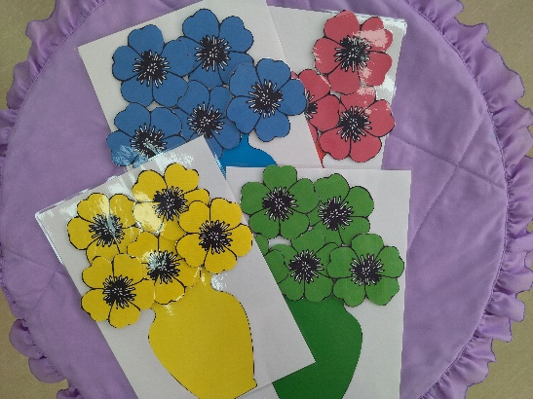
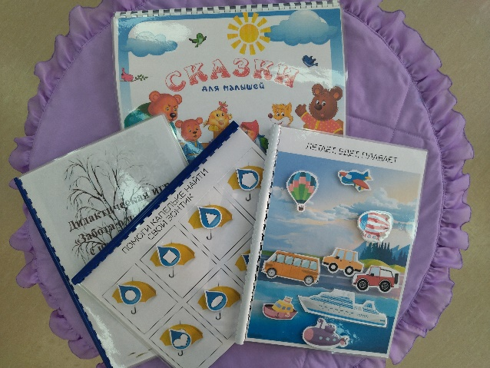
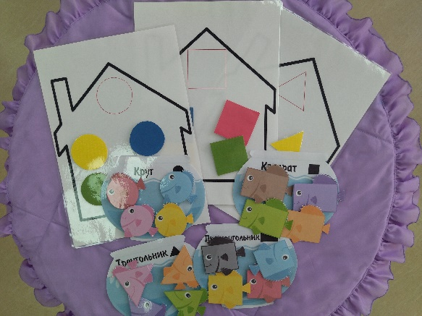
Актуальность этих развивающих игр заключается в том, что, работая с детьми, очень трудно бывает заинтересовать и удержать их внимание, пробудить интерес к содержанию занятия и процессу обучения в целом. Использование данного игрового пособия облегчает усвоение учебного материала детьми и повышает эффективность работы. Многофункциональность пособия выражается в разнообразии дидактического материала, которое можно использовать в соответствии с поставленной целью. Картинки из одной игры можно отлеплять и использовать их в других играх. Благодаря использованию игр на липучках, процесс обучения проходит в доступной и привлекательной среде для детей.
Нами подобранна серия развивающих игр на липучках:
«Собери цветы по цвету»
«Альбомы с различными играми»
« Геометрические фигурки»

Slide 12
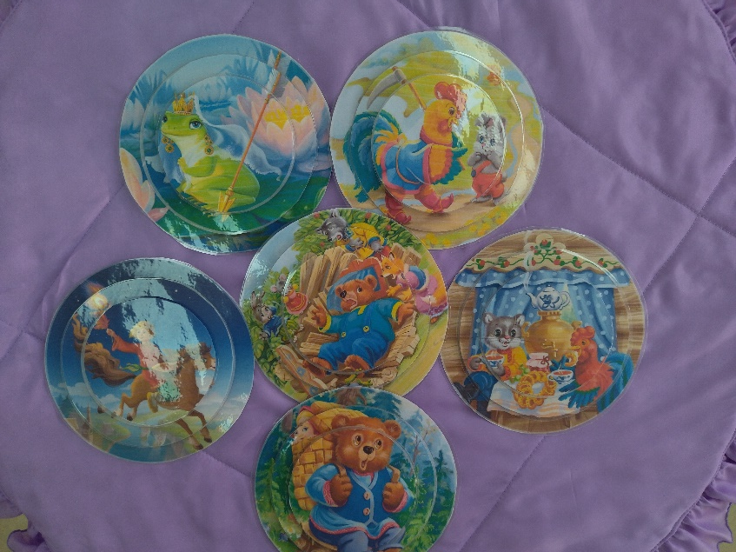
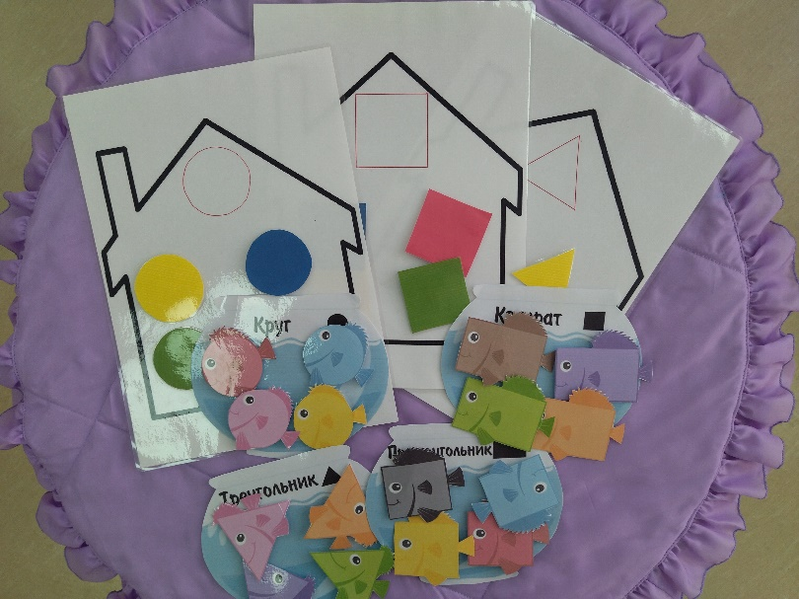
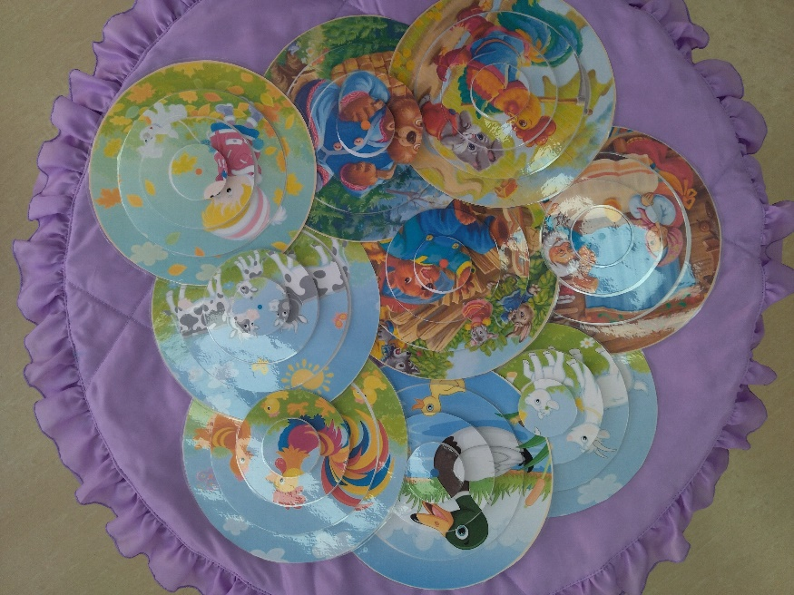

Slide 13
Преимущества игр на липучках:
- первое и самое главное – детям это нравится. (Малыши могут часами с увлечением прилеплять и снова отлеплять яркие картинки. Процесс приклеивания завораживает, а интерес – в разы повышает результативность);
- наглядность, реалистичность, красочность – помогает привлекать внимание и удерживать его на протяжении всего занятия;
- игра вовлекает и ребёнка, и взрослого, побуждает их взаимодействовать, совместно творить;
- незаметно для маленького ученика происходит развитие моторики, сенсорики, речи, звуковой культуры, фонетики, развитие сенсорных эталонов и речи, математические представления и ознакомление с окружающим миром, развитие познавательных процессов и эмоциональной сферы;
-простота и доступность игр.

Slide 14
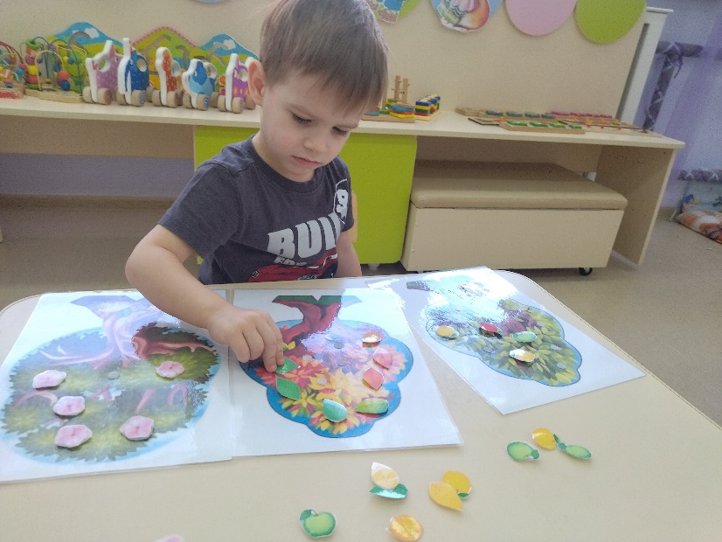
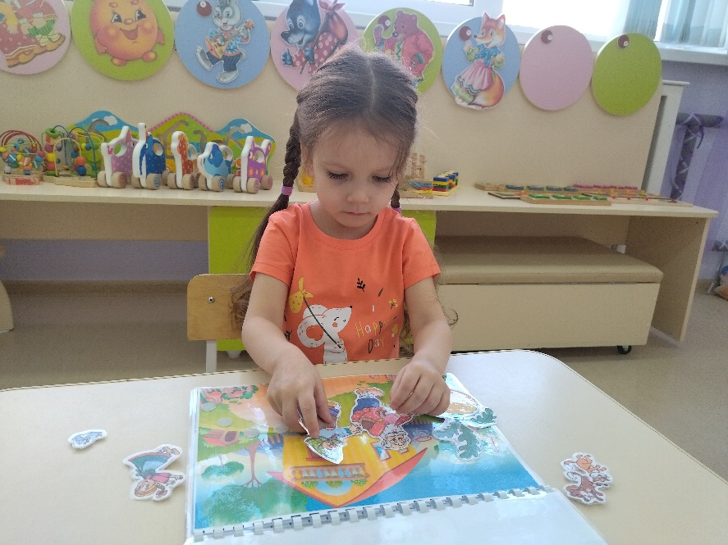
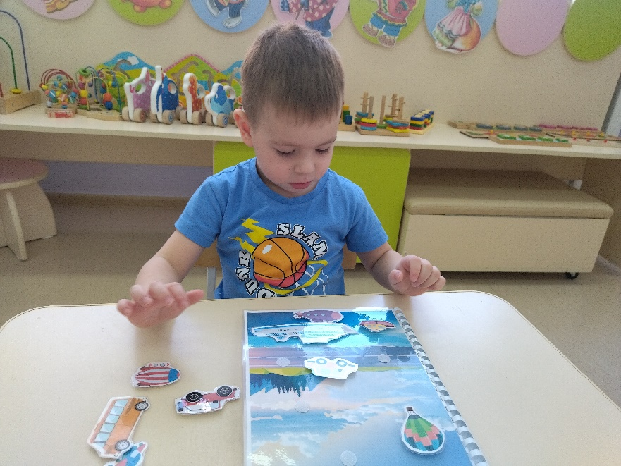
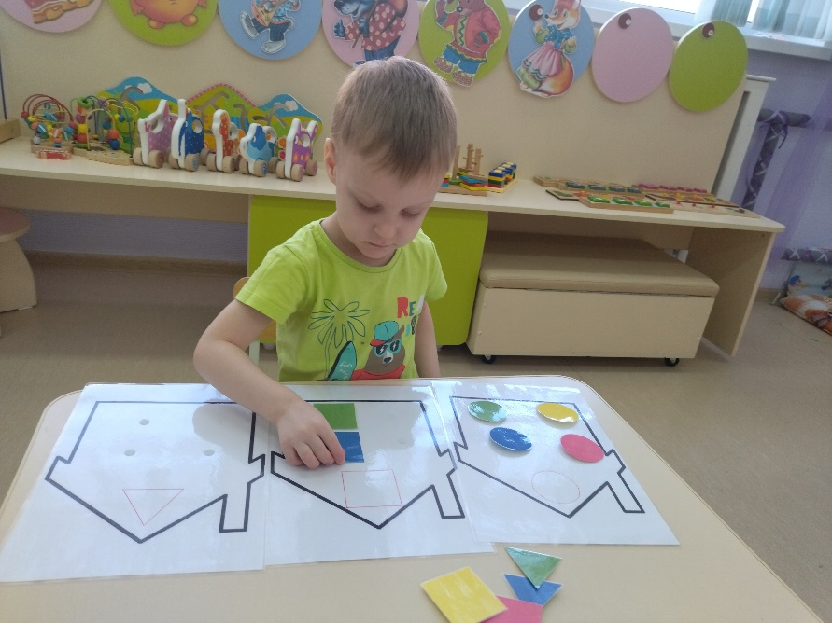

Slide 15
